Slide 1
Buổi 2: Kỹ năng mềm trong ngành Công nghệ Thông tin
Chào mừng các bạn đến với buổi học thứ hai! Hôm nay, chúng ta sẽ khám phá thế giới của kỹ năng mềm, một yếu tố không thể thiếu trong hành trình thành công của mỗi lập trình viên.
by Trần Sơn Hải - Khoa CNTT

Slide 2
Các kỹ năng mềm cần thiết
1
Giao tiếp hiệu quả
2
Làm việc nhóm hiệu quả
3
Quản lý thời gian
Biết cách diễn đạt ý tưởng rõ ràng, dễ hiểu, truyền đạt thông điệp một cách hiệu quả.
Hợp tác, chia sẻ, hỗ trợ lẫn nhau, cùng hướng đến mục tiêu chung.
Lên kế hoạch, phân bổ thời gian hợp lý, hoàn thành công việc đúng hạn.

Slide 3
Tầm quan trọng của kỹ năng mềm
Xây dựng mối quan hệ
Giải quyết vấn đề
Thăng tiến trong nghề nghiệp
Giao tiếp tốt giúp bạn xây dựng mối quan hệ tốt đẹp với đồng nghiệp, khách hàng, đối tác.
Kỹ năng mềm giúp bạn suy nghĩ logic, phân tích vấn đề, đưa ra giải pháp hiệu quả.
Kỹ năng mềm giúp bạn thể hiện bản thân, tạo ấn tượng tốt, tạo cơ hội thăng tiến.

Slide 4
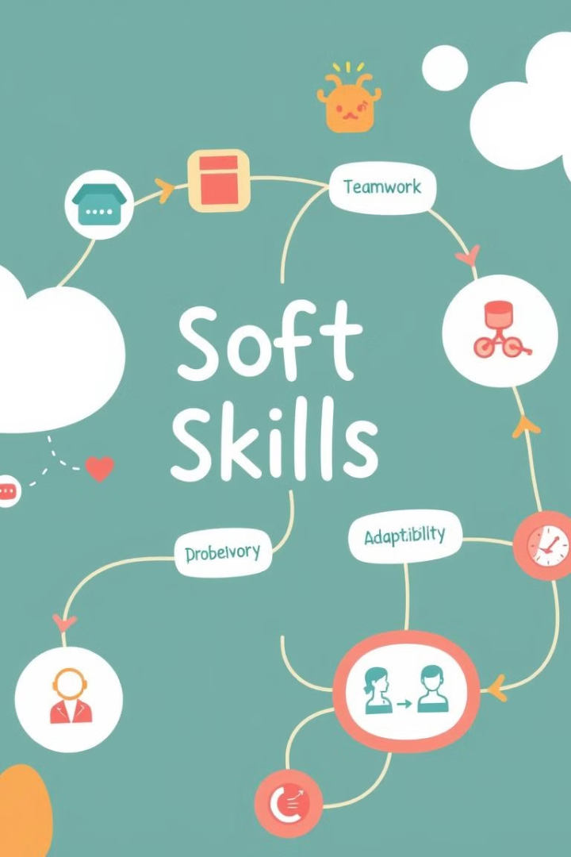
Kỹ năng mềm nào là quan trọng nhất?
Giao tiếp
Giao tiếp rõ ràng, hiệu quả là nền tảng cho mọi sự hợp tác, trao đổi.
Làm việc nhóm
Hợp tác, chia sẻ, hỗ trợ lẫn nhau, cùng hướng đến mục tiêu chung.
Giải quyết vấn đề
Kỹ năng giải quyết vấn đề giúp bạn đưa ra giải pháp hiệu quả, linh hoạt.

Slide 5
Tình huống yêu cầu kỹ năng mềm
Báo cáo dự án
Thảo luận nhóm
Phỏng vấn xin việc
Truyền tải thông tin rõ ràng, thu hút sự chú ý của người nghe.
Biết cách lắng nghe, chia sẻ ý kiến, đóng góp ý tưởng, giải quyết mâu thuẫn.
Thể hiện sự tự tin, giao tiếp hiệu quả, tạo ấn tượng tốt với nhà tuyển dụng.

Slide 6
Lập danh sách 5 kỹ năng mềm cần cải thiện
Kỹ năng
Lý do
Giao tiếp công khai
Cần cải thiện khả năng trình bày ý tưởng trước đám đông.
Quản lý thời gian
Cần học cách phân bổ thời gian hiệu quả, tránh trì hoãn.
Làm việc nhóm
Cần trau dồi kỹ năng hợp tác, chia sẻ, hỗ trợ đồng nghiệp.
Giải quyết vấn đề
Cần rèn luyện khả năng suy nghĩ logic, phân tích vấn đề, đưa ra giải pháp.
Lắng nghe tích cực
Cần học cách lắng nghe, thấu hiểu, đồng cảm với người khác.

Slide 7
Thực hành giao tiếp nhóm
1
Chuẩn bị
Chia thành các nhóm nhỏ, mỗi nhóm 3-4 thành viên.
2
Bàn luận
Thảo luận về một chủ đề liên quan đến ngành Công nghệ Thông tin.
3
Kết luận
Mỗi nhóm trình bày kết quả thảo luận, chia sẻ ý kiến.

Slide 8
Kết luận
Thành công
Kỹ năng mềm là chìa khóa để bạn gặt hái thành công trong ngành Công nghệ Thông tin.
Tiến bộ
Hãy chủ động trau dồi, nâng cao kỹ năng mềm để phát triển bản thân.
Hợp tác
Hãy cùng nhau hợp tác, hỗ trợ, chia sẻ để tạo nên một môi trường học tập hiệu quả.

Slide 9
Thực hành: Giao tiếp nhóm qua bài tập nhóm nhỏ
Đề bài:
Mỗi nhóm sẽ tìm hiểu và lập danh sách các thuật ngữ trong ngành Tin học, cùng với các nguồn học liệu và ngôn ngữ lập trình. Cụ thể:
Lập danh sách 50 thuật ngữ trong ngành Tin học.
Trình bày 5 nguồn học liệu hỗ trợ học tập trong lĩnh vực Tin học.
Liệt kê 5 ngôn ngữ lập trình phổ biến.
Thời gian thực hiện:
Các nhóm có 30 phút để hoàn thành bài tập.
Nội dung cần có:
Tên nhóm.
Danh sách 50 thuật ngữ.
5 nguồn học liệu (bao gồm tên tài liệu và tác giả/nền tảng).
5 ngôn ngữ lập trình cùng mô tả ngắn về mỗi ngôn ngữ, tên công cụ dung IDE tương ứng.
Trình bày:
Chia sẻ tài liệu:
Sau khi hoàn thành, mỗi nhóm chia sẻ tài liệu Google Docs và dùng bit.ly rút ngắn link với cả lớp.
Trình bày ý tưởng:
Mỗi nhóm có 5 phút để trình bày nội dung của mình trước lớp.

Slide 10
Buổi 3: Tìm hiểu về lập trình
Nội dung chính:
Khái niệm cơ bản về lập trình và ngôn ngữ lập trình phổ biến (Python, Java, C++, v.v.).
Quy trình phát triển phần mềm.
Câu hỏi thảo luận:
Bạn có nghĩ rằng lập trình là một kỹ năng cần thiết cho tất cả mọi người trong ngành Công nghệ Thông tin không?
Ngôn ngữ lập trình nào bạn muốn học và tại sao?
Bài tập: Tìm hiểu và viết một đoạn mã đơn giản bằng một ngôn ngữ lập trình bất kỳ.
Thực hành: Thực hành lập trình cơ bản trên một nền tảng trực tuyến như W3school

Slide 11
Java là ngôn ngữ lập trình biên dịch hoàn toàn.
Tất cả các biến trong Java đều phải được khai báo kiểu dữ liệu trước khi sử dụng.
Trong Java, mọi lớp đều kế thừa từ lớp Object.
Java hỗ trợ đa kế thừa thông qua lớp.
Câu lệnh switch trong Java chỉ có thể sử dụng với kiểu dữ liệu số.
Một mảng trong Java có thể chứa nhiều kiểu dữ liệu khác nhau.
Exception trong Java là một sự kiện không mong muốn xảy ra trong quá trình thực thi.
Java sử dụng garbage collection để quản lý bộ nhớ.
Từ khóa final trong Java có thể được sử dụng để định nghĩa một biến không thể thay đổi giá trị.
Các đối tượng trong Java được tạo ra bằng cách sử dụng từ khóa new.
Notes:
Java là ngôn ngữ lập trình biên dịch hoàn toàn.
Đáp án: Sai
Giải thích: Java là ngôn ngữ lập trình biên dịch một phần. Mã nguồn Java được biên dịch thành bytecode, sau đó được thực thi bởi Java Virtual Machine (JVM).
Tất cả các biến trong Java đều phải được khai báo kiểu dữ liệu trước khi sử dụng.
Đáp án: Đúng
Giải thích: Java là ngôn ngữ lập trình kiểu tĩnh, vì vậy tất cả các biến phải được khai báo kiểu dữ liệu trước khi sử dụng.
Trong Java, mọi lớp đều kế thừa từ lớp Object.
Đáp án: Đúng
Giải thích: Trong Java, tất cả các lớp đều kế thừa từ lớp Object, trừ lớp Object chính nó.
Java hỗ trợ đa kế thừa thông qua lớp.
Đáp án: Sai
Giải thích: Java không hỗ trợ đa kế thừa thông qua lớp để tránh vấn đề "diamond problem". Thay vào đó, Java cho phép kế thừa nhiều interfaces.
Câu lệnh switch trong Java chỉ có thể sử dụng với kiểu dữ liệu số.
Đáp án: Sai
Giải thích: Câu lệnh switch trong Java có thể sử dụng với các kiểu dữ liệu như int, char, String, và enums, không chỉ giới hạn ở kiểu số.
Một mảng trong Java có thể chứa nhiều kiểu dữ liệu khác nhau.
Đáp án: Sai
Giải thích: Một mảng trong Java phải chứa các phần tử cùng kiểu dữ liệu. Tuy nhiên, mảng có thể chứa các đối tượng khác nhau nếu kiểu của mảng là một lớp cha chung.
Exception trong Java là một sự kiện không mong muốn xảy ra trong quá trình thực thi.
Đáp án: Đúng
Giải thích: Exception là các sự kiện gây ra lỗi trong quá trình thực thi chương trình, khiến chương trình không thể thực hiện đúng cách.
Java sử dụng garbage collection để quản lý bộ nhớ.
Đáp án: Đúng
Giải thích: Java tự động quản lý bộ nhớ thông qua garbage collection, giúp dọn dẹp các đối tượng không còn được tham chiếu để giải phóng bộ nhớ.
Từ khóa final trong Java có thể được sử dụng để định nghĩa một biến không thể thay đổi giá trị.
Đáp án: Đúng
Giải thích: Từ khóa final được sử dụng để khai báo một biến không thể thay đổi giá trị sau khi đã được gán.
Các đối tượng trong Java được tạo ra bằng cách sử dụng từ khóa new.
Đáp án: Đúng
Giải thích: Để tạo một đối tượng mới trong Java, chúng ta sử dụng từ khóa new, theo sau là tên lớp và dấu ngoặc đơn.

Slide 12
Bài Tập: Tính Tổng và Trung Bình của Mảng
Yêu cầu:
Viết một chương trình Java thực hiện các công việc sau:
Khởi tạo một mảng số nguyên với 5 phần tử.
Gán giá trị cho các phần tử trong mảng.
Tính tổng của các phần tử trong mảng.
Tính trung bình của các phần tử trong mảng.
In ra tổng và trung bình.
Gợi ý:
Sử dụng mảng tĩnh (không dùng Scanner để nhập dữ liệu).
Sử dụng vòng lặp để tính tổng và trung bình.

Slide 13
Bài Tập: Đếm Ký Tự và Tìm Ký Tự Đầu Tiên
Yêu cầu:Viết một chương trình Java thực hiện các công việc sau:
Khởi tạo một chuỗi (String) với một đoạn văn bản bất kỳ.
Đếm tổng số ký tự trong chuỗi.
Tìm ký tự đầu tiên trong chuỗi.In ra tổng số ký tự và ký tự đầu tiên.
Gợi ý:Sử dụng các phương thức của lớp String để thực hiện các yêu cầu.

